Slide 1

Успішна адаптація
учнів 5-го класу
до навчання
Підготувала Практичний психолог
Гузенюк Анна Сергіївна

Slide 2
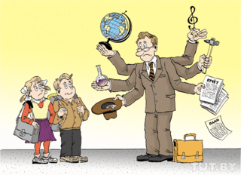
Нова система навчання
Учні
Класний Учителі-
керівник предметники

Slide 3
Психологічні особливості молодшого підліткового віку:
1
Почуття дорослості
2
Пізнання власного «Я»
3
Розумова активність
4
Емоційна нестабільність
5
Прагнення уникнути ізоляції
6
Втомлюваність
7
Вимогливість

Slide 4
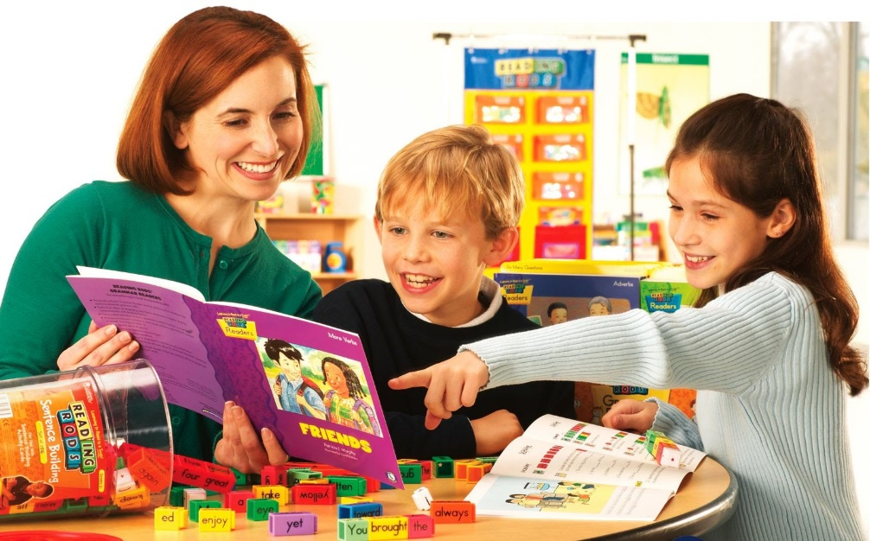

Ознаки успішної
адаптації
задоволеність дитини процесом навчання;
дитина легко справляється з програмою;
ступінь самостійності дитини при виконанні нею навчальних завдань;
задоволеність міжособистісними стосунками з однокласниками і вчителем.

Slide 5
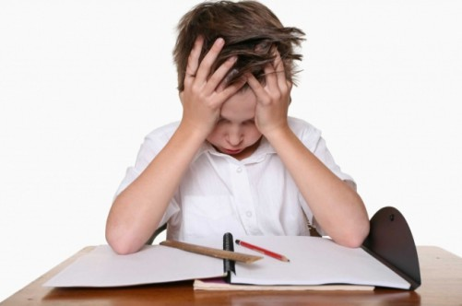
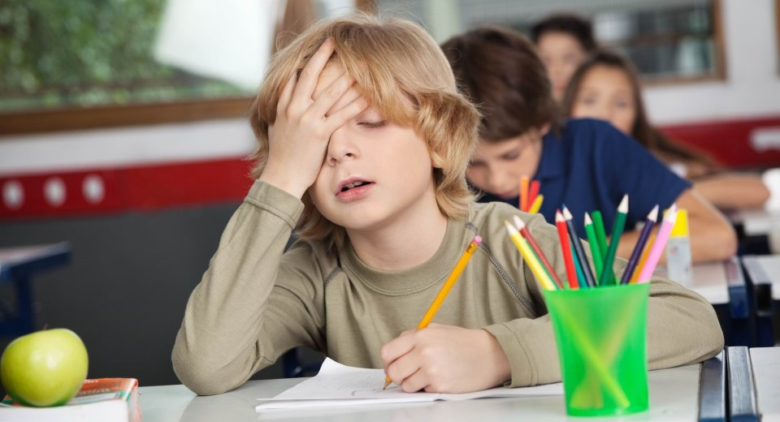
Ознаки дезадаптації
змучений, стомлений зовнішній вигляд дитини;
небажання ділитися враженнями про проведений день;
прагнення відвернути дорослого від шкільних подій, переключити увагу на інші теми;
небажання виконувати домашні завдання;
негативні характеристики на адресу школи, вчителів, однокласників;
скарги на ті чи інші події, пов'язані зі школою;
неспокійний сон;
труднощі ранкового пробудження, млявість;
постійні скарги на погане самопочуття;

Slide 6
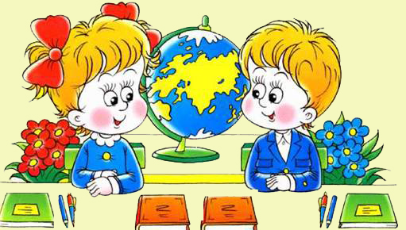
У 5 класі навчається:
24 учнів: з них –16 хлопчиків та
8 дівчаток
1-дівчинка сім.навчання

Slide 7
Методика
на визначення рівня
шкільної мотивації та адаптації
(за Н.Г. Лускановою)
Тобі подобається в школі? - 9 ( ні) (14-так)
Уранці коли прокидаєшся ти завжди з радістю збираєшся до школи чи тобі хочеться
залишитись ?-9( залишаться вдома)
3.Якби вчитель сказав, що завтра в школу необов’язково приходити всім учням, ти пішов би чи залишився вдома?- 13 залишився вдома
4. Тобі подобаєься, коли у вас немає якого-небуть уроку? 21( так) (ні-2)
5. Ти хотів би, щоб не задавали домашніх завдань ? 18 ( так) (5-ні)
6. Ти хоті в би, щоб у школі залишилися тільки перерва? 6 (так) (17-ні)
7. Ти часто розповідаєш про школу ? (Ні -4) (19-так)
8. Ти б хотів, щоб у тебе був менш суворий учитель? (15- так ) (ні-8)
9. У тебе в класі багато друзів? (так-17) (6 ні)
10. Тобі подобаються твої однокласники? (19-так) ( 4 ні)

Slide 8
Методика рівня тривожності у підлітків
ШКІЛЬНА – 59 %
МІЖОСОБИСТІСНА – 48 %
САМООЦІНОЧНА – 23%

Slide 9
Методика на визначення рівня шкільної тривожності (за Філіпсом)
До 25 % - низький рівень тривожності – 22%
26 % - 50 % - норма – 61 %
50 % - 74 % - підвищений рівень тривожності – 17 %
Більше 75% - високий рівень тривожності – 0 %

Slide 10
Методика
на визначення самооцінки
Негативне сприймання – 0 %
Нейтральне сприймання – 14 %
Позитивне сприймання – 86 %

Slide 11
Методика «Вивчення ставлення до навчання » Г.М. Казанцева
Чому ти вчишся ? | Так | Ні
Це мій обов’язок | 17 | 6
Хочу бути грамотним | 18 | 5
Хочу бути корисним громадянином | 13 | 10
Не хочу підводити свій клас | 17 | 6
Хочу бути розумним і обізнаним | 14 | 9
Хочу отриати міцні й глибокі знання | 12 | 11
Хочу навчитися працювати самостійно | 9 | 14
Усі вчаться, і я - також | 17 | 6
Батьки примушують | 18 | 5
Подобається отримувати гарні оцінки | 20 | 3
Щоб похвалив учитель | 12 | 11
Щоб зімною дружили однокласники | 9 | 14
Примушує класний керівник | 4 | 19
Хочу вчитися | 15 | 8
Мені цікаво , я отримую задоволення | 16 | 7

Slide 12
Методика «Я переживаю у школі
( емоції)»
Я переживаю в школі | так | ні
спокій | 13 | 10
втому | 21 | 2
нудьгу | 14 | 9
радість | 15 | 8
Впевненість у собі | 21 | 2
занепокоєння | 9 | 14
Незадоволення собою | 18 | 5
роздратування | 15 | 8
сумніви | 13 | 10
образу | 11 | 12
Почуття приниження | 6 | 17
страх | 1 | 22
Тривогу за майбутнє | 7 | 16
вдячність | 17 | 6
Симпатію до вчителя | 16 | 7
Бажання повертатися | 8 | 15

Slide 13
Моє ставлення до предмета
Укр.мова- 79%
Укр.літ -82 %
Математика- 71%
Польська мова-82%
Технології-73%
Осн.здоров’я-90%
Вступ до Історії України-89%
Англ.мова-76%
Ф-ра- 99%
Образотворче мистецтво - 83%
Культура добросусідства- 82% Класний керівник- 86 %
Наталія Вікторівна-79%
Зарубіжна - 71%
Пізнаємо природу- 81%
Інформатика- 84%
Музика- 72 %

Slide 14
Моє ставлення до вчителя
Анастасія Володимирівна – 83%
Інна Павлівна – 79 %
Люба Миколаївна -88%
Сергій Іванович- 71%
Леся Олександрівна – 93 %
Надія Сергіївна – 91%
Ілля Вікторович – 81%
Анатолій Степанович -91 %
Анастасія Василівна – 79%
Наталія Йосипівна- 80%
Альона Михайлівна- 90%

Slide 15
Високий рівень адаптації має 5 учнів, у них високий рівень самооцінки, низький рівень тривожності, високий рівень навчальної мотивації, позитивний соціальний статус у класі);
середній рівень адаптації має 12 учнів, у них високий і середній рівень самооцінки, середній рівень тривожності, високий і середній рівень навчальної мотивації, позитивний соціальний статус у класі);
низький рівень адаптації має 5 учнів , у них низький рівень самооцінки, високий рівень тривожності.
низький рівень навчальної мотивації, 12 учнів мають незацікавленість у навчані , вони неуважні, неорганізовані, їм нецікаво вчитися, вони не зацікавлені у схваленні дорослих, мають труднощі у спілкуванні з однокласниками);
повністю дезадаптованих дітей на даний час немає.

Slide 16
Вправа « МІКРОФОН»
    1. Яке загальне враження склалося про 5 клас ?
    2. Які методи роботи є найбільш прийнятними у 5 класі?
    3. Назвіть позитивні сторони цього класу.

Slide 17
Дякую
за
увагу!!!

